Slide 1
CORSO DI FOTOGRAMMETRIA E TELERILEVAMENTO
Prof. Riccardo Roncella
INTRODUZIONE AL CORSO

Slide 2
INFORMAZIONI GENERALI
Insegnamento: Fotogrammetria e Telerilevamento (CFU: 9)
Corso di Laurea Mag. in Ingegneria per l’Ambiente e il Territorio
Orario delle lezioni:
Martedì ore 14.00 – 17.00 Aula B/4
Mercoledì ore 09.00 – 12.00 Aula B/4
Orario di ricevimento:
DA CONCORDARE CON IL DOCENTE
Docente: Prof. Ing. Riccardo Roncella
Tel: 0521 905972 e-mail: riccardo.roncella@unipr.it

Slide 3
MODALITA’ D’ESAME
APPELLI D’ESAME:
A PARTIRE DAL 21.12.2020 DA CONCORDARE CON IL DOCENTE
MODALITA’ DI VALUTAZIONE:
ESERCITAZIONI: 40%
VERIFICA ORALE: 60%
Durante le esercitazioni si approfondiranno le tematiche del corso mediante l’utilizzo di software fotogrammetrici
La verifica orale individuale finale verterà sia sulle tematiche maggiormente approfondite durante le esercitazioni sia su quelle generali del corso.

Slide 4
TESTI CONSIGLIATI
K. KRAUS, Fotogrammetria - Vol.I
Ed. Levrotto & Bella, Torino,1994.
A. Selvini, F. Guzzetti, Fotogrammetria Generale.
UTET, 2002, Torino.
Dispense (formato pdf) e copie dei lucidi delle presentazioni – https://elly.dia.unipr.it

Slide 5
SEMINARI, VISITE ed ESERCITAZIONI
ESERCITAZIONE SUL LASER A SCANSIONE
SEMINARI DIDATTICI
USO DI DRONI PER IL RILIEVO E IL MONITORAGGIO AMBIENTALE

Slide 6

FOTOGRAMMETRIA
CHE COS’E’ LA FOTOGRAMMETRIA?
COSA STUDIA?
A COSA SERVE?
DEFINIZIONE:
La fotogrammetria è quella disciplina che studia le metodologie e le tecniche per ottenere informazioni dimensionali o qualitative da una o più immagini.
Le tecniche di misura fotogrammetriche sono quindi di tipo indiretto (nel senso che avvengono senza un reale contatto con l’oggetto da studiare).

Slide 7
FOTOGRAMMETRIA
CHE COS’E’ LA FOTOGRAMMETRIA?
COSA STUDIA?
A COSA SERVE?
In virtù del crescente progresso tecnologico i campi di azione della fotogrammetria si sono sempre più ampliati.
DEFINIZIONE (+ moderna):
La fotogrammetria è quella scienza che studia le metodologie e le tecniche per ottenere, con il più elevato grado di automazione possibile, informazioni dimensionali o qualitative da dati multi-sensoriali o sistemi complessi.
(A. F. Habib)

Slide 8
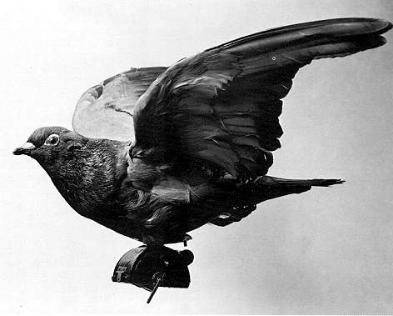
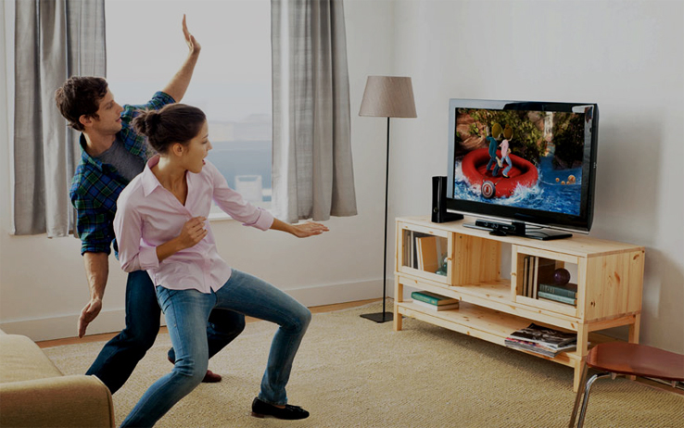
FOTOGRAMMETRIA
CHE COS’E’ LA FOTOGRAMMETRIA?
COSA STUDIA?
A COSA SERVE?

Slide 9
TELERILEVAMENTO
CHE COS’E’ IL TELERILEVAMENTO?
COSA STUDIA?
A COSA SERVE?
DEFINIZIONE:
Il Telerilevamento (Remote Sensing) è quell’insieme di tecniche, strumenti e mezzi interpretativi che permettono di estendere e migliorare le capacità percettive dell’occhio, fornendo all’osservatore informazioni qualitative e quantitative su oggetti posti a distanza.
(Lechi et al.)

Slide 10
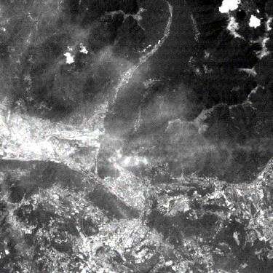
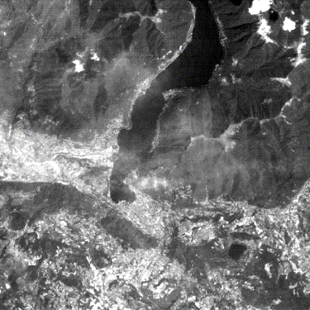
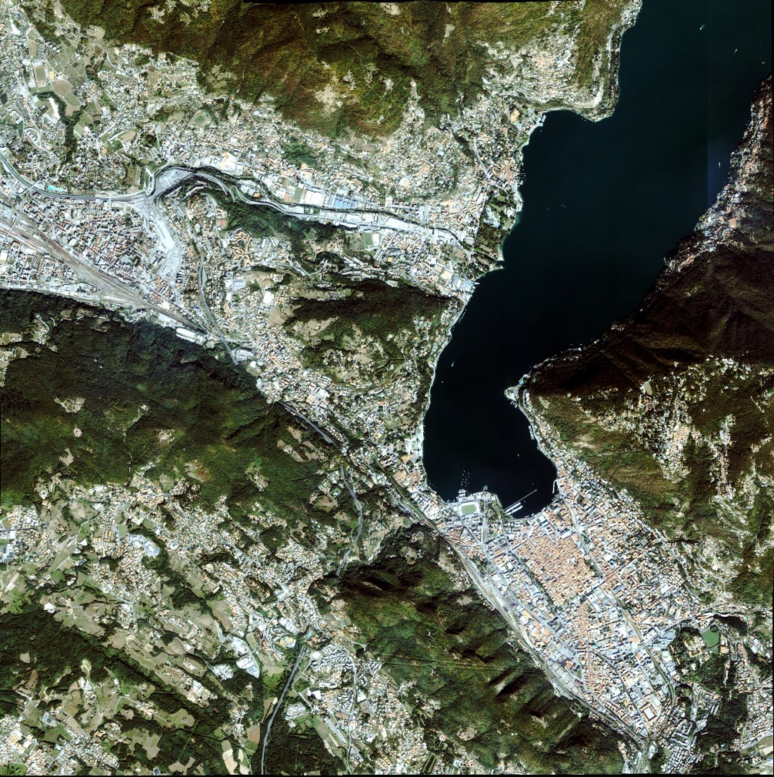
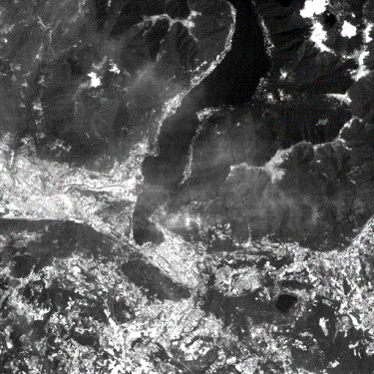
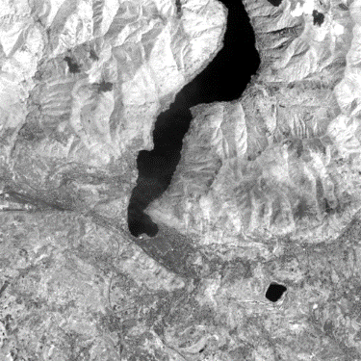
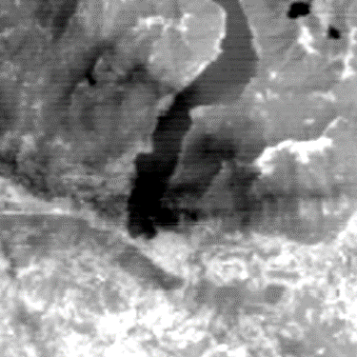
TELERILEVAMENTO
CHE COS’E’ IL TELERILEVAMENTO?
COSA STUDIA?
A COSA SERVE?
Banda 1
Banda 2
Banda 3
Banda 4
Banda 5
Banda 6

Slide 11
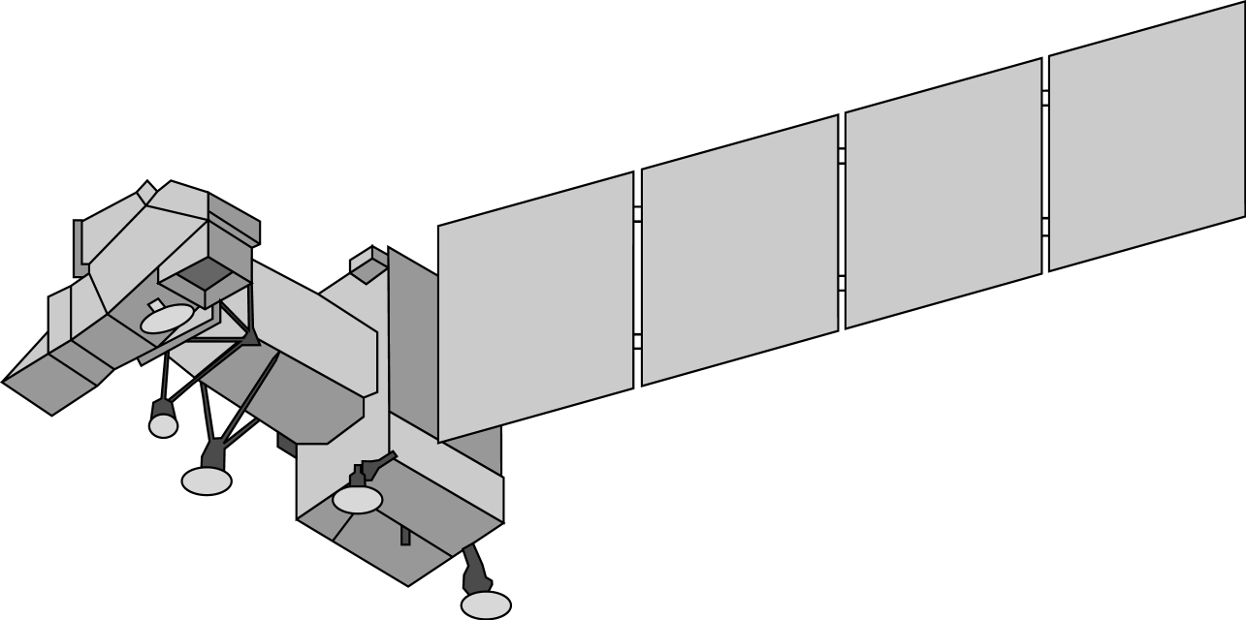
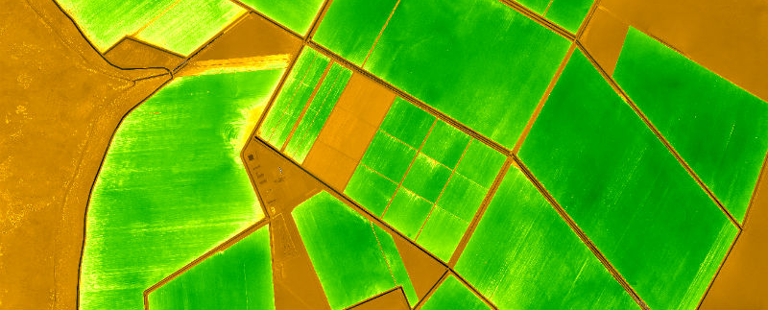
TELERILEVAMENTO
CHE COS’E’ IL TELERILEVAMENTO?
COSA STUDIA?
A COSA SERVE?
ΔΩ
P
ΔΑ

Slide 12
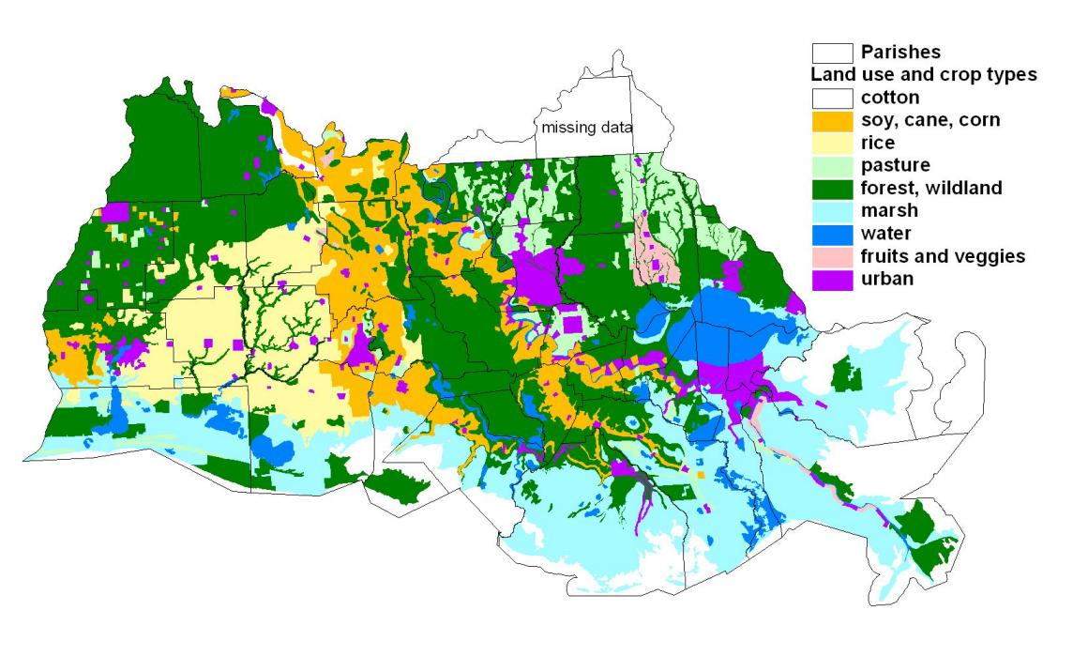
TELERILEVAMENTO
CHE COS’E’ IL TELERILEVAMENTO?
COSA STUDIA?
A COSA SERVE?

Slide 13
ALCUNI CAMPI DI APPLICAZIONE DELLA FOTOGRAMMETRIA
Cartografia, sistemi informativi territoriali, etc…
Rilievo architettonico
Conservazione dei beni culturali
Archeologia
Controllo del traffico
Controllo di sistemi industriali
Controllo strutturale
Applicazioni mediche
Scienze forensi
Supporto alla navigazione (robotica o veicolare)
Modellazione e Computer Grafica
Tracciamento di eventi dinamici (crash test, etc…)
Controlli di qualità nei sistemi produttivi
…

Slide 14
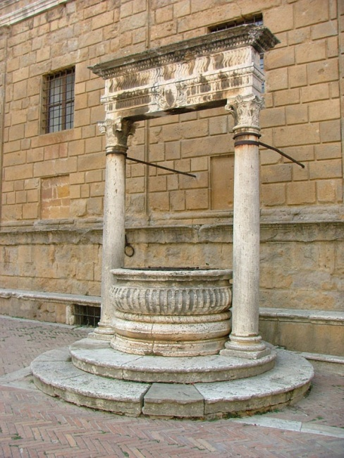
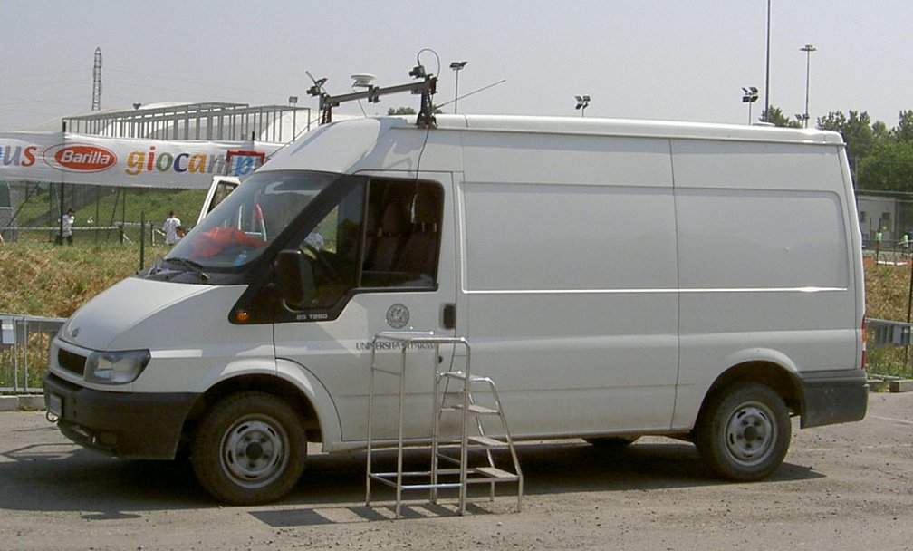
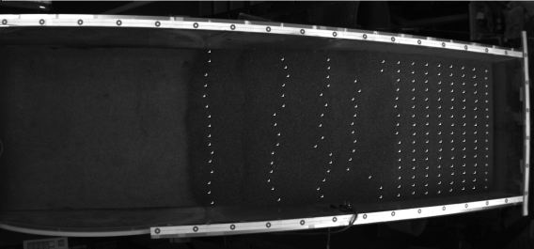
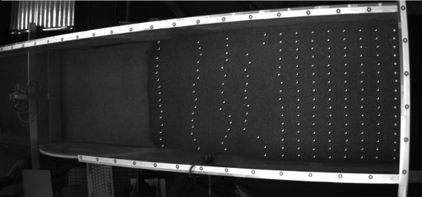
CAMPI DI APPLICAZIONE DELLA FOTOGRAMMETRIA
PER LA PRECEDENTE DEFINIZIONE, LA FOTOGRAMMETRIA RIGUARDA UN AMPIO SPETTRO DI APPLICAZIONI DIFFERENTI.
CLASSIFICAZIONE IN FUNZIONE DEL TIPO DI ACQUISIZIONE
IMMAGINI TERRESTRI (o Close-Range)
Il fotogramma viene acquisito da terra, nelle immediate vicinanze dell’oggetto che si vuole misurare (Fotogrammetria dei vicini)

Slide 15
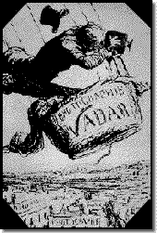
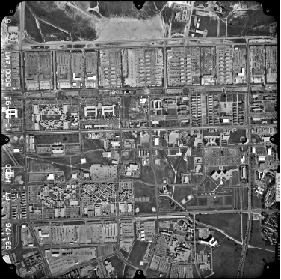
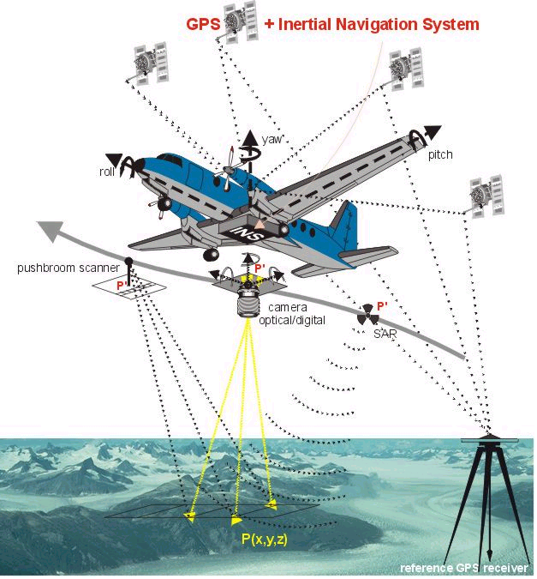
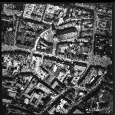
CAMPI DI APPLICAZIONE DELLA FOTOGRAMMETRIA
IMMAGINI AEREE
Il fotogramma viene acquisito da aereo per fini cartografici o catastali.

Slide 16
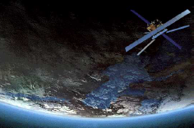
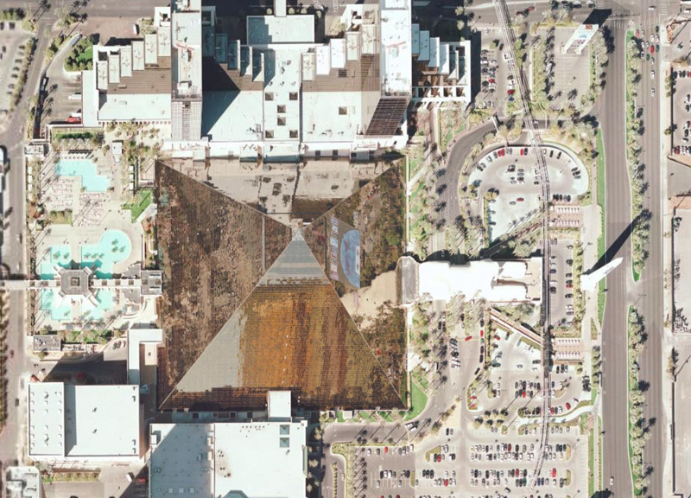
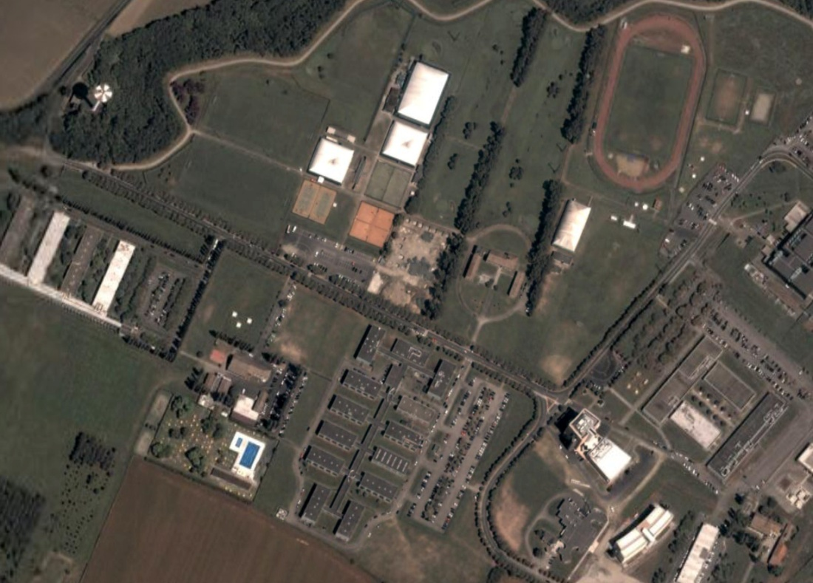
CAMPI DI APPLICAZIONE DELLA FOTOGRAMMETRIA
IMMAGINI SATELLITARI
Il fotogramma viene acquisito da satellite.

Slide 17
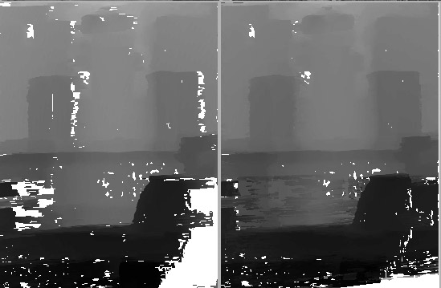
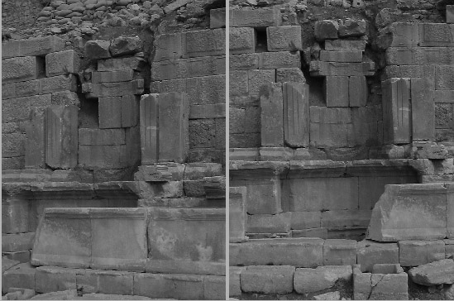
CAMPI DI APPLICAZIONE DELLA FOTOGRAMMETRIA
RANGE-IMAGES (IMMAGINI DI DISTANZA)
Prodotte da strumenti particolari (solitamente laser a scansione) ad ogni elemento dell’immagine è associata la distanza (e indirettamente XYZ) oltre, in certi casi, alle informazioni colorimetriche di un punto.

Slide 18
I PRODOTTI
Tecniche per acquisire dati spaziali:
Rilievi topografici tradizionali
(livello, teodolite, …)
Posizionamento GPS
Rilievi fotogrammetrici
Laser a scansione

Slide 19
I PRODOTTI
Che tipo di dati si possono ottenere?
Principalmente:
Dati di posizione (Coordinate)
Elementi geometrici (punti, linee, aree, etc…)
Ma anche…
Immagini con contenuti metrici
(Raddrizzamenti, ortofotocarte, etc…)
Informazioni di tipo tematico
(Carte tematiche, etc…)
Modelli tridimensionali fotorealistici
(3D city models, computer grafica, etc…)

Slide 20
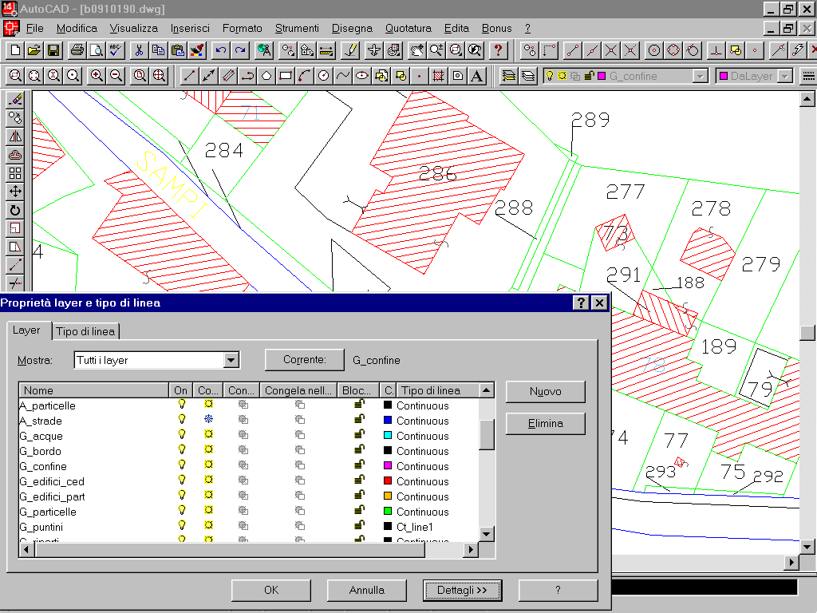
I PRODOTTI DELLA FOTOGRAMMETRIA AEREA
1. PRODUZIONE E AGGIORNAMENTO DI CARTOGRAFIA AL TRATTO, VETTORIALE E DI STRATI INFORMATIVI NEI SIT:

Slide 21
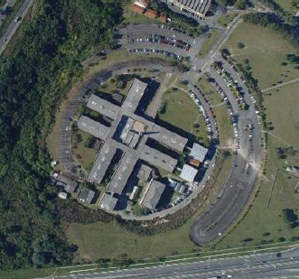
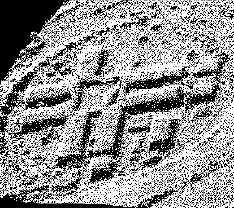
I PRODOTTI DELLA FOTOGRAMMETRIA AEREA
2. MODELLI DIGITALI DEL TERRENO (DSM, DTM, DEM)

Slide 22
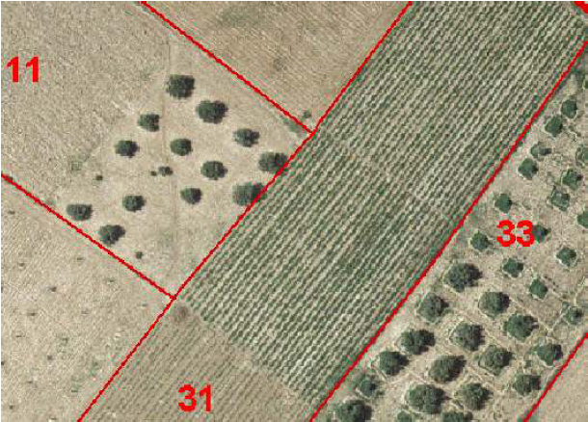
I PRODOTTI DELLA FOTOGRAMMETRIA AEREA
3. CARTE TEMATICHE, CLASSIFICAZIONE (FOTOINTERPRETAZIONE)

Slide 23
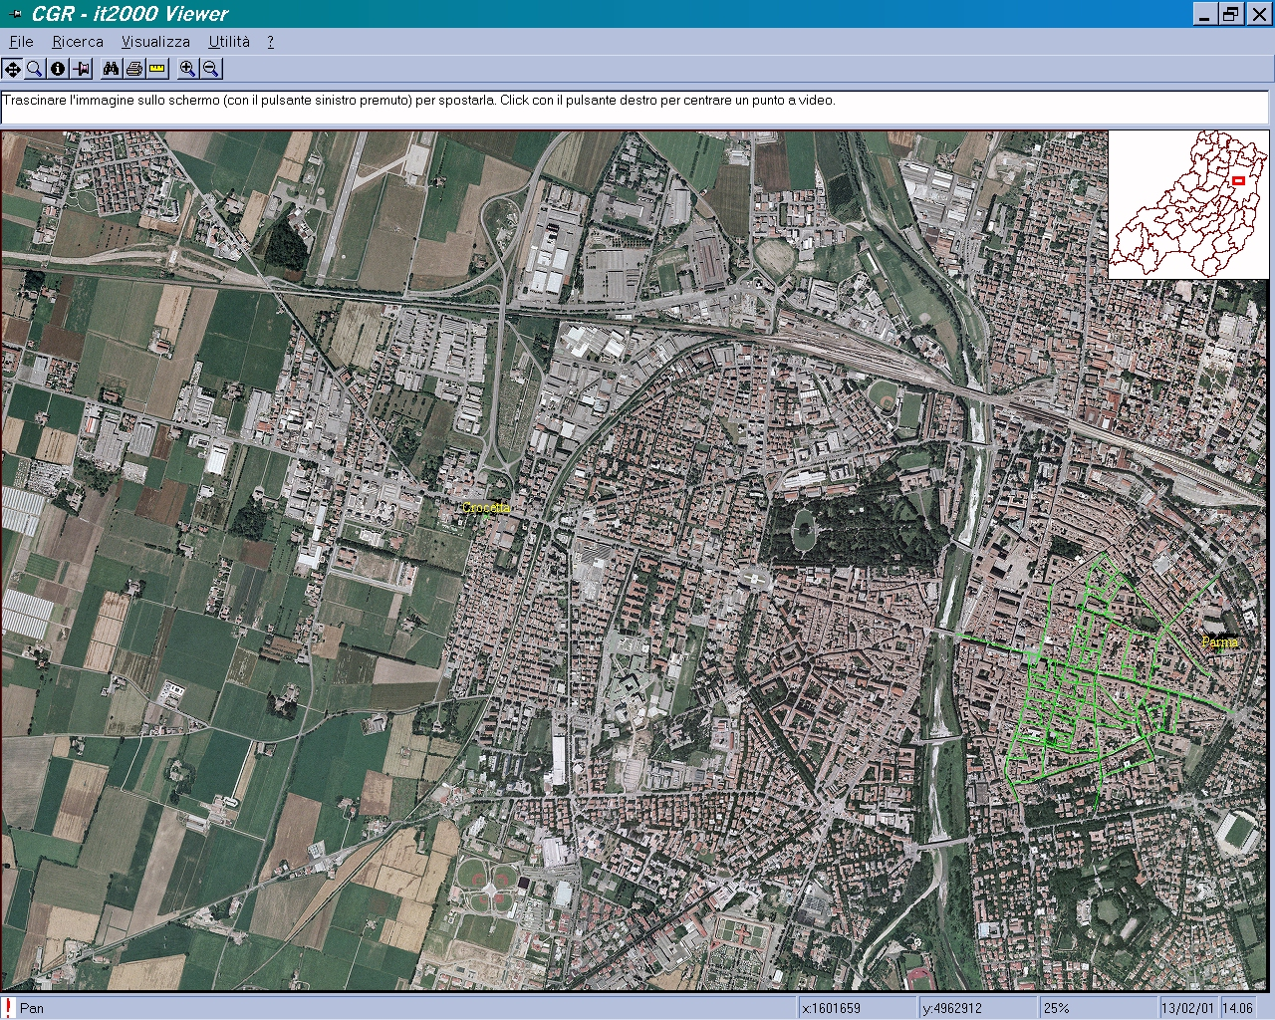
I PRODOTTI DELLA FOTOGRAMMETRIA AEREA
4. ORTOFOTOCARTE

Slide 24
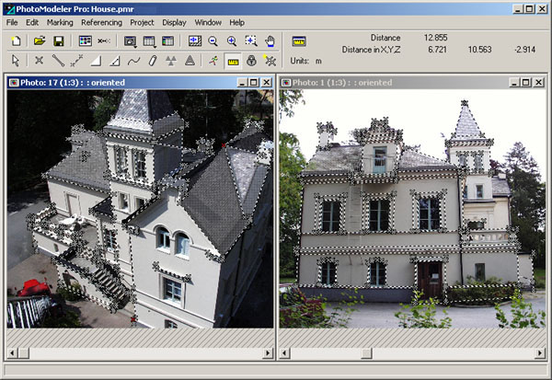
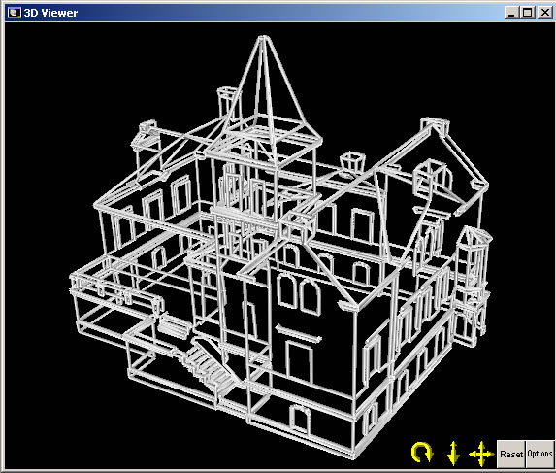
I PRODOTTI DELLA FOTOGRAMMETRIA TERRESTRE
1. RESTITUZIONE TRIDIMENSIONALE DI OGGETTI

Slide 25
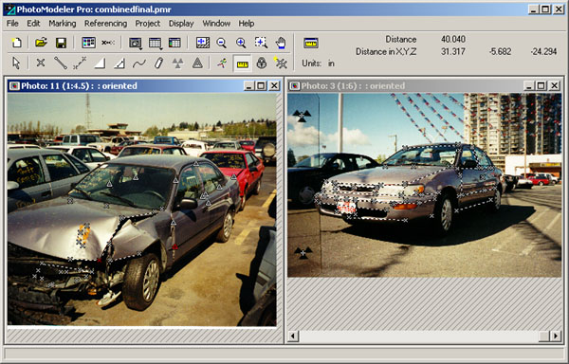
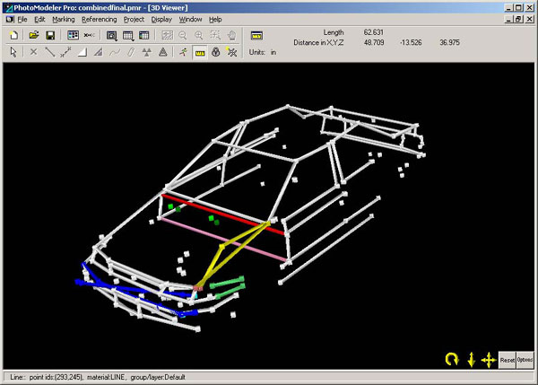
I PRODOTTI DELLA FOTOGRAMMETRIA TERRESTRE
1. RESTITUZIONE TRIDIMENSIONALE DI OGGETTI

Slide 26
I PRODOTTI DELLA FOTOGRAMMETRIA TERRESTRE
2. RADDRIZZAMENTI

Slide 27
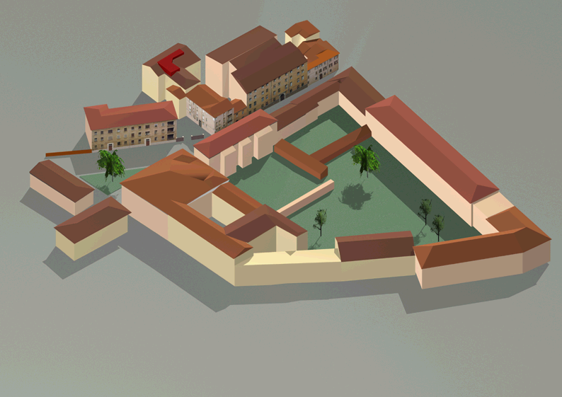
INTEGRAZIONE FOTOGRAMMETRIA AEREA E TERRESTRE

Slide 28
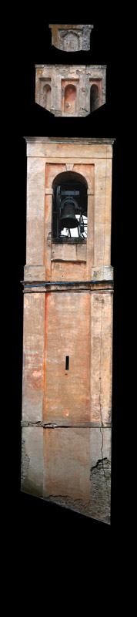
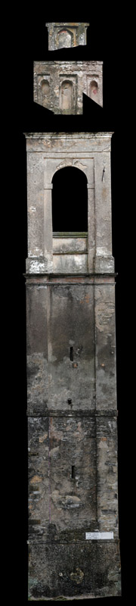
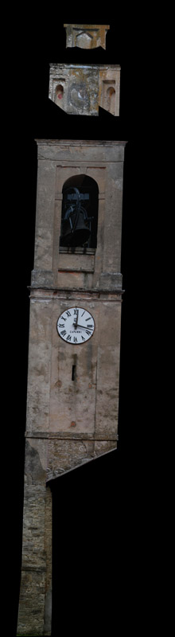
I PRODOTTI DELLA FOTOGRAMMETRIA TERRESTRE
2. RADDRIZZAMENTI

Slide 29
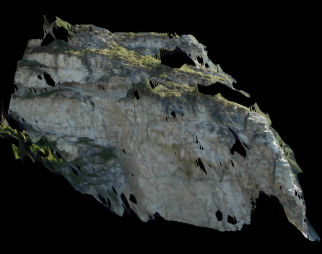
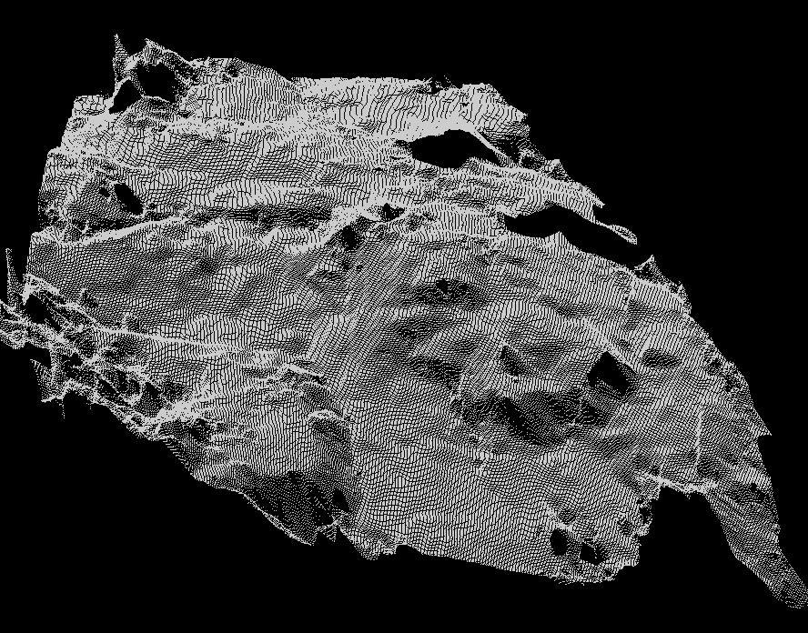
I PRODOTTI DELLA FOTOGRAMMETRIA TERRESTRE
3. MODELLI DIGITALI DI SUPERFICI (DSM, Nuvole di punti)

Slide 30
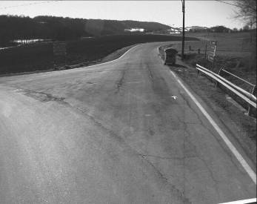

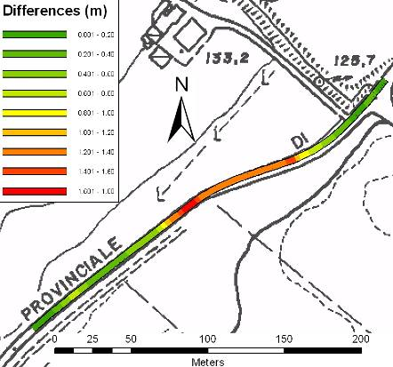
I PRODOTTI DELLA FOTOGRAMMETRIA TERRESTRE
4. SUPPORTO ALLA PRODUZIONE DI DATABASE CARTOGRAFICI (SIT)

Slide 31

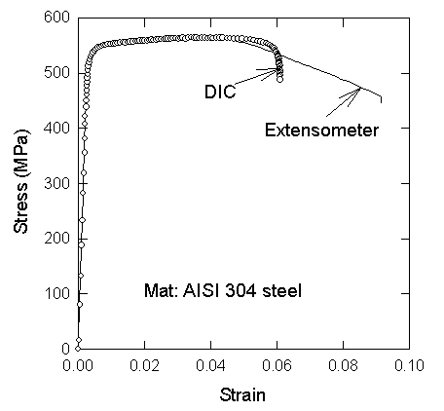
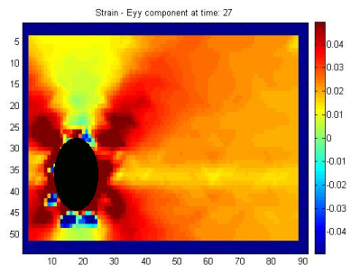
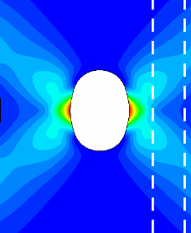
I PRODOTTI DELLA FOTOGRAMMETRIA TERRESTRE
5. APPLICAZIONI VARIE
Inizio fessurazione
Rottura dell’estensimetro
ANALISI DI DEFORMAZIONE IN PROVE DI CARICO

Slide 32
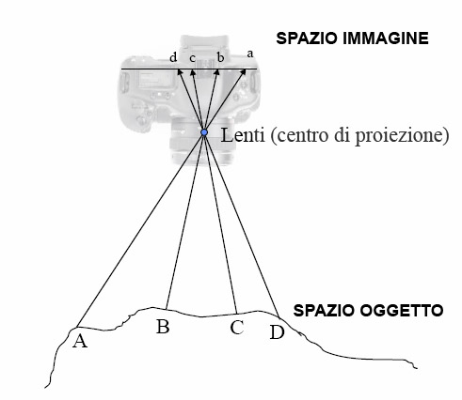
FORMAZIONE DELL’IMMAGINE SUL FOTOGRAMMA
Si suppone che in un sistema ottico ideale la formazione dell’immagine sul fotogramma rispetti la condizione di collinearità:
CONDIZIONE DI COLLINEARITA’:
Punto Oggetto, Centro di Proiezione e Punto immagine sono allineati.

Slide 33
FORMAZIONE DELL’IMMAGINE SUL FOTOGRAMMA
Lo scopo principale della fotogrammetria è di invertire il processo di formazione dell’immagine ottenendo le coordinate dei punti oggetto (A,B,C,D) a partire dalla conoscenza delle coordinate immagine (cioè di a,b,c,d).
Se non si fanno ulteriori ipotesi sui punti terreno non si è in grado di ottenere con un solo fotogramma le informazioni richieste.
Viceversa se i punti oggetto verificano delle condizioni particolari è possibile utilizzare un solo fotogramma.

Slide 34
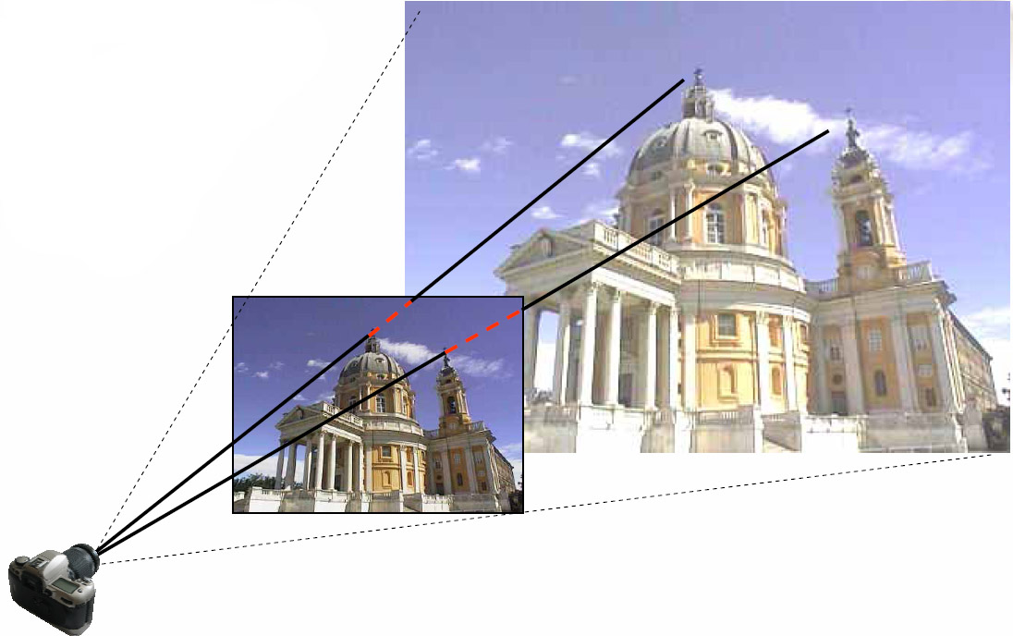
ANALOGIE FOTOGRAMMETRIA - TEODOLITE
Un fotogramma può essere pensato come uno strumento analogo ad un teodolite che offre il vantaggio di acquisire contemporaneamente un gran numero di punti…
Ammettiamo che la condizione di collinearità sia verificata:

Slide 35
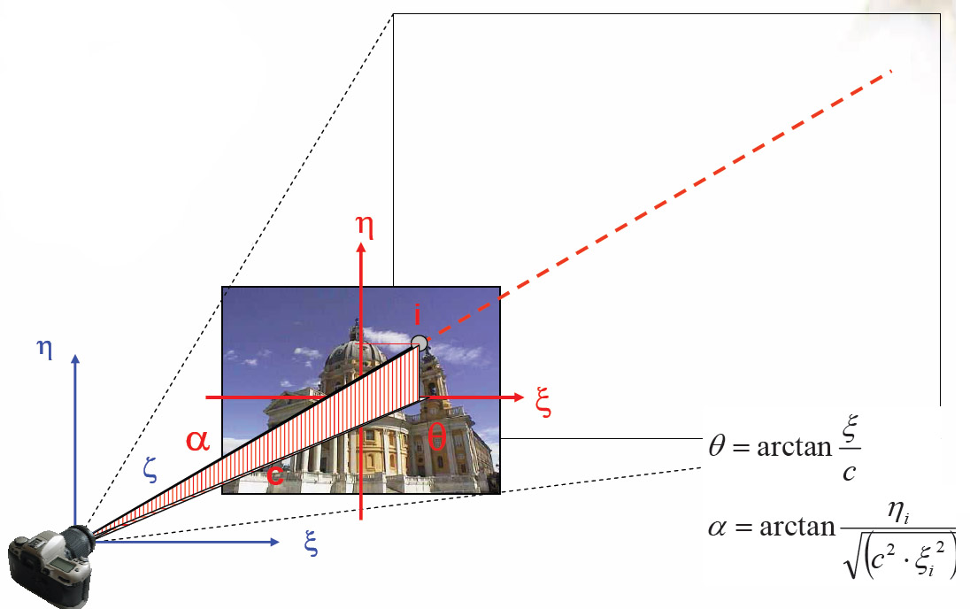
ANALOGIE FOTOGRAMMETRIA - TEODOLITE
Dalla posizione del punto immagine si può calcolare gli angoli di direzione “azimutali e zenitali” come in un teodolite…
La procedura di orientamento della “stazione” non è però la stessa…

Slide 36
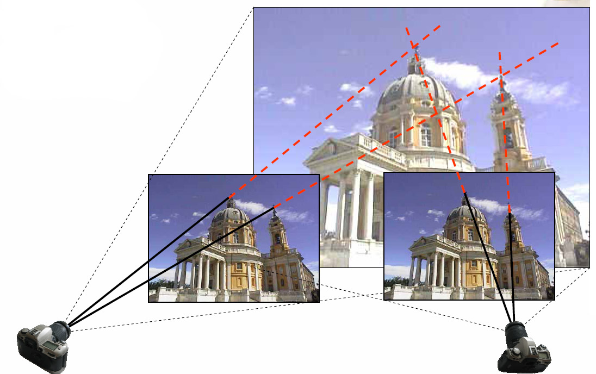
ANALOGIE FOTOGRAMMETRIA - TEODOLITE
Inoltre, a differenza di una stazione totale, dal singolo fotogramma non si possono ottenere informazioni di distanza:
BISOGNA PROCEDERE PER INTERSEZIONE IN AVANTI!!!

Slide 37
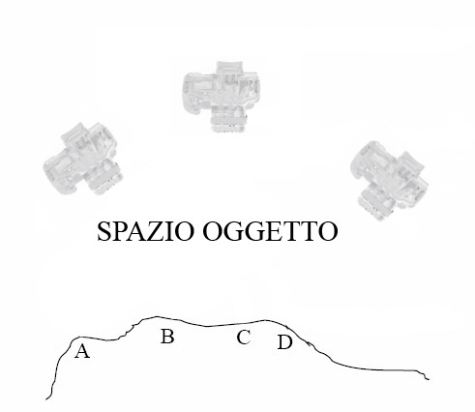
GLI SPAZI IN FOTOGRAMMETRIA
SPAZIO OGGETTO:
Si definisce spazio oggetto (o terreno) il sistema di riferimento contenente la scena che si vuole analizzare e il blocco fotogrammetrico (l’insieme delle successive acquisizioni di fotogrammi)

Slide 38
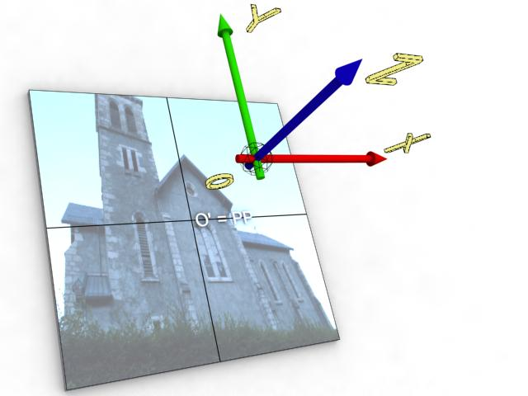

GLI SPAZI IN FOTOGRAMMETRIA
SPAZIO IMMAGINE:
Si definisce spazio immagine il sistema di riferimento solidale al corpo macchina rispetto al quale sono definiti tutti gli elementi interni alla fotocamera (piano immagine, etc…)

Slide 39
IL PROBLEMA DELL’ORIENTAMENTO
ORIENTAMENTO (ESTERNO) DI UN TEODOLITE
Un teodolite ha 4 gradi di libertà:
3 GdL Traslazionali: Posizione della stazione in X, Y e Z;
1 GdL Rotazionale: Direzione 0 del cerchio orizzontale;
ϕ
α
A

Slide 40
IL PROBLEMA DELL’ORIENTAMENTO
ORIENTAMENTO (ESTERNO) DI UN FOTOGRAMMA
Un fotogramma ha 6 gradi di libertà:
3 GdL Traslazionali: Posizione della stazione in X, Y e Z;
3 GdL Rotazionali: Direzione dell’asse ottico della camera;

Slide 41

IL PROBLEMA DELL’ORIENTAMENTO
Una volta orientati i fotogrammi la restituzione avviene (solitamente) per intersezione in avanti.
Come per una rete topografica gli orientamenti possono essere stimati durante la compensazione a minimi quadrati.
(N.B.: VALORI APPROSSIMATI)

Slide 42
IL PROCESSO FOTOGRAMMETRICO
Le equazioni di collinearità, in quest’ottica, possono essere assimilate alle equazioni di osservazione di una rete plano-altimetrica rilevata con un teodolite.
SCHEMA DELLE OPERAZIONI:
Progettazione della rete (blocco)
Realizzazione delle prese;
Orientamento dei fotogrammi;
Restituzione.

Slide 43
IL PROCESSO FOTOGRAMMETRICO
Le equazioni di collinearità sono una schematizzazione della realtà e non sono pertanto strettamente verificate:
NELLO SPAZIO OGGETTO:
Il raggio di proiezione non è detto che si propaghi nell’aria seguendo una traiettoria rettilinea (rifrazione atmosferica)
ATTRAVERSO IL CORPO OTTICO (LENTI):
Il raggio subisce delle deviazioni dovute alla rifrazione attraverso le lenti
SUL “PIANO” IMMAGINE:
La superficie sulla quale viene registrata l’informazione (pellicola o sensore digitale) può non essere piana o subire delle deformazioni.

Slide 44
IL PROCESSO FOTOGRAMMETRICO
Le equazioni di collinearità sono una schematizzazione della realtà e non sono pertanto strettamente verificate:
Il nostro scopo è quantificare tutti gli errori sistematici (significativi) che rendono non valida la condizione di collinearità e cercare, per quanto possibile, di eliminarli o ridurli.
CALIBRAZIONE
MODELLAZIONE DEGLI EFFETTI SISTEMATICI

Slide 45
PROGRAMMA SINTETICO DEL CORSO
I dati in Fotogrammetria e Telerilevamento
Fotogrammetria analitica – Equazioni di collinearità
Fotogrammetria analitica – Orientamento Interno
Fotogrammetria analitica – Orientamento Esterno
Prodotti della fotogrammetria
Fotogrammetria digitale
Laser a scansione
Approfondimento sul Telerilevamento

Slide 46

Richiami teorici
BREVE POSTILLA IN MERITO AL SIGNIFICATO DI PRECISIONE, ACCURATEZZA, AFFIDABILITA’:
LA SEMPLIFICAZIONE PIU’ COMUNE: IL LANCIATORE DI FRECCETTE
PRECISIONE: GRADO DI CONCORDANZA FRA I RISULTATI (A PRIORI – A POSTERIORI)
ACCURATEZZA: GRADO DI CONCORDANZA FRA IL RISULTATO E IL VALORE VERO (i.e. VALORE DI RIFERIMENTO)
AFFIDABILITA’: CAPACITA’ DI EVIDENZIARE EVENTUALI ERRORI GROSSOLANI DI MISURA

Slide 47





Richiami teorici
PRINCIPALI STIMATORI:
MEDIA:
VARIANZA:
SQM (SCARTO QUADRATICO MEDIO):
EQM (ERRORE QUADRATICO MEDIO):
$$μ=\frac{1}{N}\sum_{i=1}^{N}{x_{i}}$$
$$σ^{2}=\frac{1}{N}\sum_{i=1}^{N}{{\left(x_{i}−μ_{x}\right)}^{2}}$$
$$σ=\sqrt{σ^{2}}=\sqrt{\frac{1}{N}\sum_{i=1}^{N}{{\left(x{}_{i}^{}−μ_{x}\right)}^{2}}}$$
$$rms=\sqrt{\frac{1}{N}\sum_{i=1}^{N}{x_{i}^{2}}}$$
$$σ^{2}=rms^{2}−μ^{2}$$

Slide 48


Richiami teorici
Metodi di stima a Minimi Quadrati:
Caso lineare
Modello deterministico
Modello stocastico
Data C_{yy} = matrice varianza-covarianza delle osservabili y
$$y=Ax+b$$
$${\left(Y_{0}−y\right)}^{T}C_{yy}^{−1}\left(Y_{0}−y\right)=min$$

Slide 49


Richiami teorici
Metodi di stima a Minimi Quadrati:
Caso non-lineare
Modello deterministico
Modello stocastico
$$y=g\left(x_{0}\right)+\sum_{i}{{\frac{∂g}{∂x_{i}}|}_{x=x_{0}}⋅dx_{i}+o}\left(dx^{2}\right)=Jdx+b$$
$${\left(Y_{0}−y\right)}^{T}C_{yy}^{−1}\left(Y_{0}−y\right)=min$$

Slide 50

Richiami teorici
Metodi di stima a Minimi Quadrati:
soluzione
Parametri:
Varianze:
$$x={\left(A^{T}C_{yy}^{−1}A\right)}^{−1}A^{T}C_{yy}^{−1}\left(Y_{0}−b\right)$$
$${C_{xx}=σ_{0}^{2}{\left(A^{T}C_{yy}^{−1}A\right)}^{−1}=σ_{0}^{2}N^{−1} σ}_{0}^{2}=\frac{v^{T}C_{yy}^{−1}v}{n−m}$$
$$C_{vv}=σ_{0}^{2}\left(C_{yy}−AN^{−1}A^{T}\right) C_{yy}=σ_{0}^{2}AN^{−1}A^{T}$$

Slide 51



ROTAZIONI NEL PIANO
Una generica rotazione nello spazio 3D può essere sempre scomposta univocamente in tre rotazioni piane attorno a tre assi mutualmente ortogonali:
$$\left\{\begin{matrix}X=xcosθ−ysinθ \\ Y=xsinθ+ycosθ\end{matrix}\right.$$
$$|\begin{matrix}X \\ Y\end{matrix}|=|\begin{matrix}cosθ & −sinθ \\ sinθ & cosθ\end{matrix}||\begin{matrix}x \\ y\end{matrix}|$$

Slide 52



ROTAZIONI NEL PIANO
Per la trasformazione inversa otteniamo:
$$\left\{\begin{matrix}x=Xcosα+Ysinα \\ y=−Xsinα+Ycosα\end{matrix}\right.$$
$$|\begin{matrix}x \\ y\end{matrix}|=|\begin{matrix}cosα & sinα \\ −sinα & cosα\end{matrix}||\begin{matrix}X \\ Y\end{matrix}|$$
E’ FACILE OSSERVARE CHE LA MATRICE DI ROTAZIONE DA OXY A Oxy E’ LA TRASPOSTA DI QUELLA DA Oxy a OXY:

Slide 53
ROTAZIONI NELLO SPAZIO
Una generica rotazione nello spazio 3d può essere sempre scomposta univocamente in tre rotazioni piane attorno a tre assi mutualmente ortogonali:
CONVENZIONI SUGLI ANGOLI:
Una rotazione generica nello spazio può essere definita per mezzo di
  ANGOLI CARDANICI
  ANGOLI EULERIANI
In fotogrammetria si considerano positivi gli angoli presi in senso antiorario

Slide 54


ANGOLI EULERIANI
Un primo metodo per definire la rotazione necessaria per portare a coincidere un sistema oxyz su un altro OXYZ deriva dall’applicazione dei coseni direttori:
$$R=|\begin{matrix}cos\left(xX\right) & cos\left(xY\right) & cos\left(xZ\right) \\ cos\left(yX\right) & cos\left(yY\right) & cos\left(yZ\right) \\ cos\left(zX\right) & cos\left(zY\right) & cos\left(zZ\right)\end{matrix}|$$
PROBLEMI:
Non sempre è facile determinare i coseni direttori (angolo formato fra i vari assi)!!!
Ho 9 parametri di cui 6 dipendenti (sovra-parametrizzato)
$$|\begin{matrix}x \\ y \\ z\end{matrix}|=R⋅|\begin{matrix}X \\ Y \\ Z\end{matrix}|$$

Slide 55

ANGOLI CARDANICI
Per risolvere il problema possiamo allora considerare l’applicazione di tre rotazioni indipendenti in sequenza da effettuarsi ogni volta attorno ad un differente asse del sistema primario (di partenza):
1. ROTAZIONE ATTORNO AD X (rot. ω):
$$|\begin{matrix}x \\ y \\ z\end{matrix}|=|\begin{matrix}1 & 0 & 0 \\ 0 & cosω & sinω \\ 0 & −sinω & cosω\end{matrix}|⋅|\begin{matrix}X \\ Y \\ Z\end{matrix}|$$

Slide 56

ANGOLI CARDANICI
Per risolvere il problema possiamo allora considerare l’applicazione di tre rotazioni indipendenti in sequenza da effettuarsi ogni volta attorno ad un differente asse del sistema primario (di partenza):
2. ROTAZIONE ATTORNO AD Y (rot. φ):
$$|\begin{matrix}x \\ y \\ z\end{matrix}|=|\begin{matrix}cosφ & 0 & −sinφ \\ 0 & 1 & 0 \\ sinφ & 0 & cosφ\end{matrix}|⋅|\begin{matrix}X \\ Y \\ Z\end{matrix}|$$

Slide 57
ANGOLI CARDANICI
Per risolvere il problema possiamo allora considerare l’applicazione di tre rotazioni indipendenti in sequenza da effettuarsi ogni volta attorno ad un differente asse del sistema primario (di partenza):
3. ROTAZIONE ATTORNO A Z (rot. κ):

Slide 58








ANGOLI CARDANICI
Riassumendo:
Dato un punto P di coordinate (x y z)…
1. ROTAZIONE ATTORNO AD X (rot. ω):
2. ROTAZIONE ATTORNO AD Y (rot. φ):
3. ROTAZIONE ATTORNO A Z (rot. κ):
$$R_{π}⋅|\begin{matrix}X \\ Y \\ Z\end{matrix}|$$
$$R_{φ}⋅R_{π}⋅|\begin{matrix}X \\ Y \\ Z\end{matrix}|$$
$$|\begin{matrix}x \\ y \\ z\end{matrix}|=R⋅|\begin{matrix}X \\ Y \\ Z\end{matrix}|\begin{matrix} \\ \\ \end{matrix}\begin{matrix} \\ \\ \end{matrix}R=R_{κ}⋅R_{φ}⋅R_{π}$$
$$|\begin{matrix}x \\ y \\ z\end{matrix}|=$$
$$R_{κ}⋅R_{φ}⋅R_{π}⋅|\begin{matrix}X \\ Y \\ Z\end{matrix}|$$

Slide 59


ANGOLI CARDANICI
$$|\begin{matrix}x \\ y \\ z\end{matrix}|=R⋅|\begin{matrix}X \\ Y \\ Z\end{matrix}|\begin{matrix} \\ \\ \end{matrix}\begin{matrix} \\ \\ \end{matrix}R=R_{κ}⋅R_{φ}⋅R_{π}$$
NB: R è la rotazione per portare il sistema xyz sul nuovo sistema XYZ

Slide 60



ANGOLI CARDANICI
$$|\begin{matrix}x \\ y \\ z\end{matrix}|=R⋅|\begin{matrix}X \\ Y \\ Z\end{matrix}|\begin{matrix} \\ \\ \end{matrix}\begin{matrix} \\ \\ \end{matrix}R=R_{κ}⋅R_{φ}⋅R_{π}$$
SOSTITUENDO:
$$|\begin{matrix}x \\ y \\ z\end{matrix}|=|\begin{matrix}cosκ & sinκ & 0 \\ −sinκ & cosκ & 0 \\ 0 & 0 & 1\end{matrix}|⋅|\begin{matrix}cosφ & 0 & −sinφ \\ 0 & 1 & 0 \\ sinφ & 0 & cosφ\end{matrix}|⋅|\begin{matrix}1 & 0 & 0 \\ 0 & cosω & sinω \\ 0 & −sinω & cosω\end{matrix}|⋅|\begin{matrix}X \\ Y \\ Z\end{matrix}|=$$
$$|\begin{matrix}cosφcosκ & cosωsinκ+sinωsinφcosκ & sinωsinκ−cosωsinφcosκ \\ −cosφsinκ & cosωcosκ−sinωsinφsinκ & sinωcosκ+cosωsinφsinκ \\ sinφ & −sinωcosφ & cosωcosφ\end{matrix}|⋅|\begin{matrix}X \\ Y \\ Z\end{matrix}|$$

Slide 61



ANGOLI CARDANICI
$$|\begin{matrix}cosφcosκ & cosωsinκ+sinωsinφcosκ & sinωsinκ−cosωsinφcosκ \\ −cosφsinκ & cosωcosκ−sinωsinφsinκ & sinωcosκ+cosωsinφsinκ \\ sinφ & −sinωcosφ & cosωcosφ\end{matrix}|⋅|\begin{matrix}X \\ Y \\ Z\end{matrix}|$$
$$=R_{κφω}⋅|\begin{matrix}X \\ Y \\ Z\end{matrix}|=|\begin{matrix} \\ \\ \end{matrix}\begin{matrix}r_{11} & r_{12} & r_{13} \\ r_{21} & r_{22} & r_{23} \\ r_{31} & r_{32} & r_{33}\end{matrix}\begin{matrix} \\ \\ \end{matrix}|⋅|\begin{matrix}X \\ Y \\ Z\end{matrix}|$$
$$\begin{matrix}φ=arcsin\begin{matrix}\end{matrix}r_{31} \\ \left.κ=arctan({−r_{21}}/{r_{11}}\right) \\ ω=arctan({−r_{32}}/{\left.r_{33}\right)}\end{matrix}$$

Slide 62



TRASFORMAZIONE DI HELMERT
Consideriamo adesso altri due tipi di trasformazione:
1. TRASLAZIONE:
$$\left\{\begin{matrix}x=X+X_{0} \\ y=Y+Y_{0} \\ z=Z+Z_{0}\end{matrix}\right.$$
$$|\begin{matrix}x \\ y \\ z\end{matrix}|=|\begin{matrix}X \\ Y \\ Z\end{matrix}|+|\begin{matrix}X_{0} \\ Y_{0} \\ Z_{0}\end{matrix}|$$
$$x=X+X_{0}$$

Slide 63



TRASFORMAZIONE DI HELMERT
Consideriamo adesso altri due tipi di trasformazione:
2. VARIAZIONE DI SCALA:
$$\left\{\begin{matrix}x=λX \\ y=λY \\ z=λZ\text{​}\end{matrix}\right.$$
$$|\begin{matrix}x \\ y \\ z\end{matrix}|=λ|\begin{matrix}X \\ Y \\ Z\end{matrix}|$$
$$x=λX$$

Slide 64




TRASFORMAZIONE DI HELMERT
Sovrapponendo gli effetti di ciascuna trasformazione otteniamo una trasformazione conforme (o di Helmert).
1. ROTAZIONE:
$$x=R⋅X$$
2. VARIAZIONE DI SCALA:
$$x=λX$$
3. TRASLAZIONE:
$$x=X+X_{0}$$
$$x=λR(π,φ,κ)⋅X+X_{0}$$

